Slide 1
Паустовский, Константин Георгиевич

Slide 2
Константин Паустовский родился в 1892 году в Москве. В семье было четверо детей: у Паустовского было два брата и сестра. Отца часто переводили по службе, семья много переезжала, в конце концов они осели в Киеве.
В 1904 году Константин поступил здесь в Первую Киевскую классическую гимназию. Когда он перешел в шестой класс, отец ушел из семьи. Чтобы оплачивать учебу, будущему писателю пришлось подрабатывать репетитором.
В юности Константин Паустовский увлекался творчеством Александра Грина. В воспоминаниях он писал: «Мое состояние можно было определить двумя словами: восхищение перед воображаемым миром и — тоска из-за невозможности увидеть его. Эти два чувства преобладали в моих юношеских стихах и первой незрелой прозе». В 1912 году в киевском альманахе «Огни» вышел первый рассказ Паустовского «На воде».
В 1912 году будущий писатель поступил на историко-филологический факультет Киевского университета. После начала Первой мировой войны он перевелся в Москву: здесь жили его мать, сестра и один из братьев. Однако во время войны Паустовский почти не учился: сначала работал вожатым трамвая, потом устроился на санитарный поезд.

Slide 3
Мне очень понравился рассказ О жабе и розе
Он был милым, добрым и трогательным

Slide 4
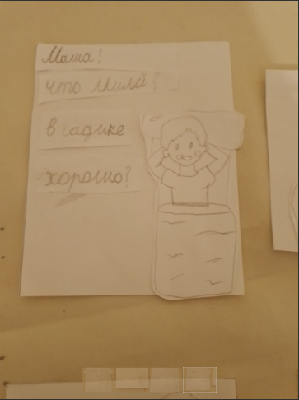

Slide 5
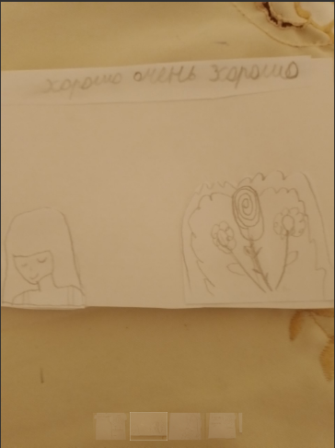

Slide 6
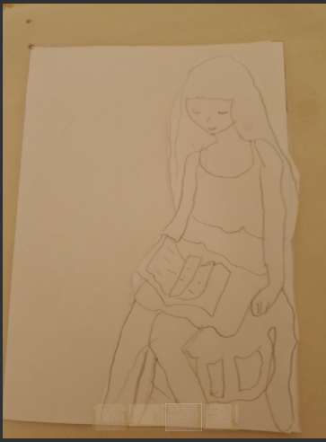

Slide 7
